Slide 1
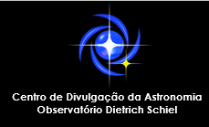
Astrobiologia
Artur Negrini Vicente
arturnegrini@gmail.com
www.cdcc.usp.br/cda

Slide 2
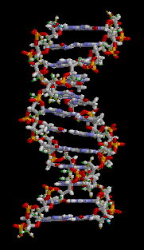
O que é Astrobiologia?
Astrobiologia é uma ciência multidisciplinar que estuda a Vida no Universo
Como a vida começou?
Quão frequente é a vida no Universo?
Como podemos detectar vida fora da Terra?
Qual é o futuro da vida na Terra e fora dela?

Slide 3
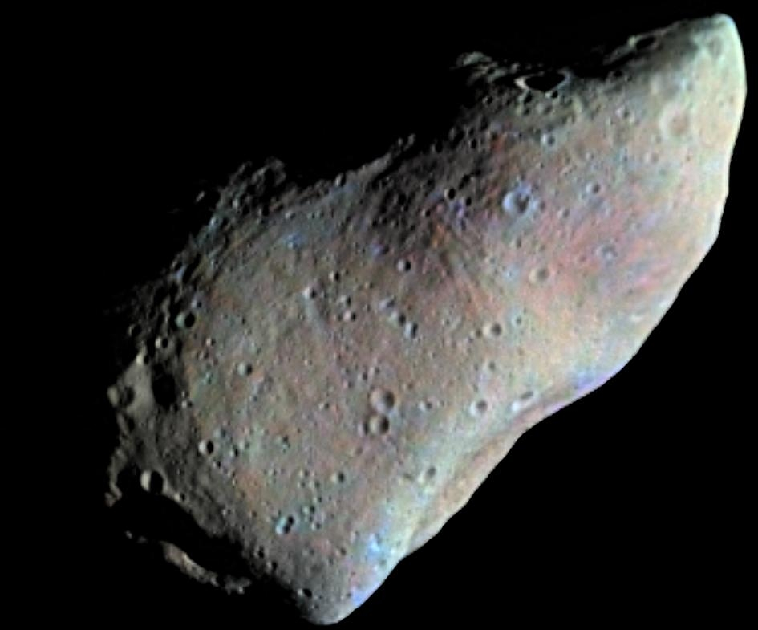
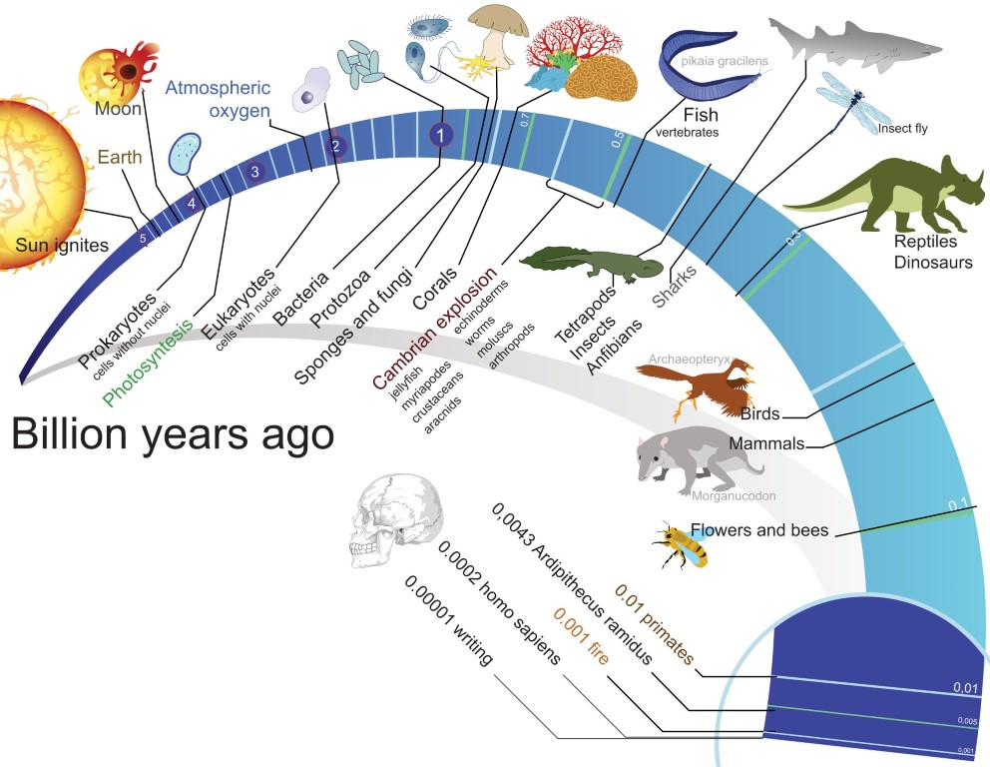
motivação
Vida é um fenômeno natural provável de se desenvolver em planetas com condições ambientais adequadas

Slide 4
O que se busca lá fora?
1998 - NASA percebe que é necessário entender melhor a vida em nosso próprio planeta
Água líquida
Elementos bioquímicos (C, H, O, N, P, S)
Seres Extremófilos

Slide 5
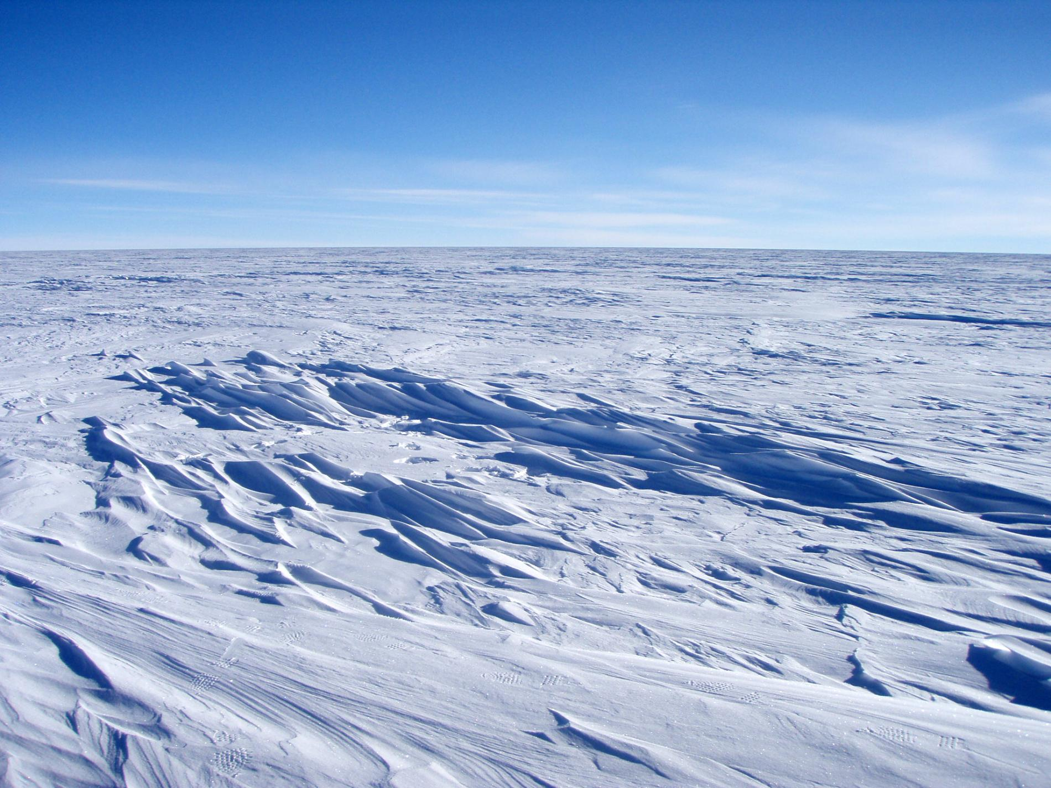

Slide 6
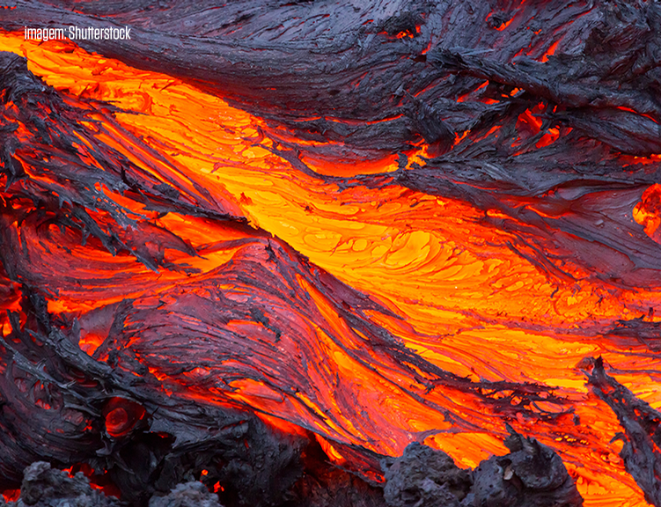

Slide 7
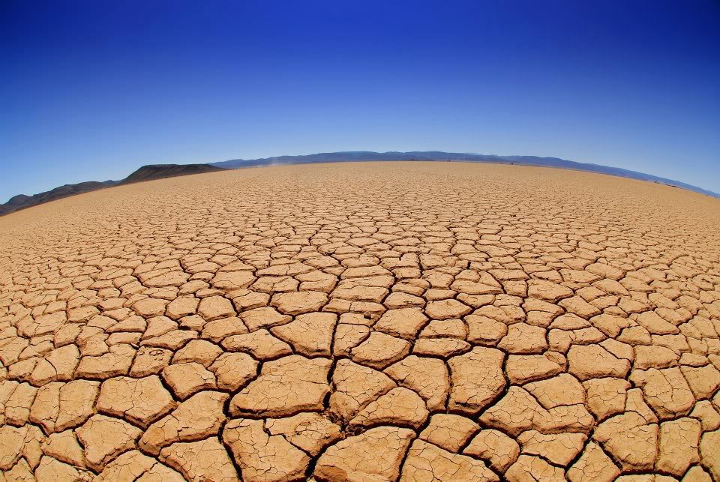

Slide 8
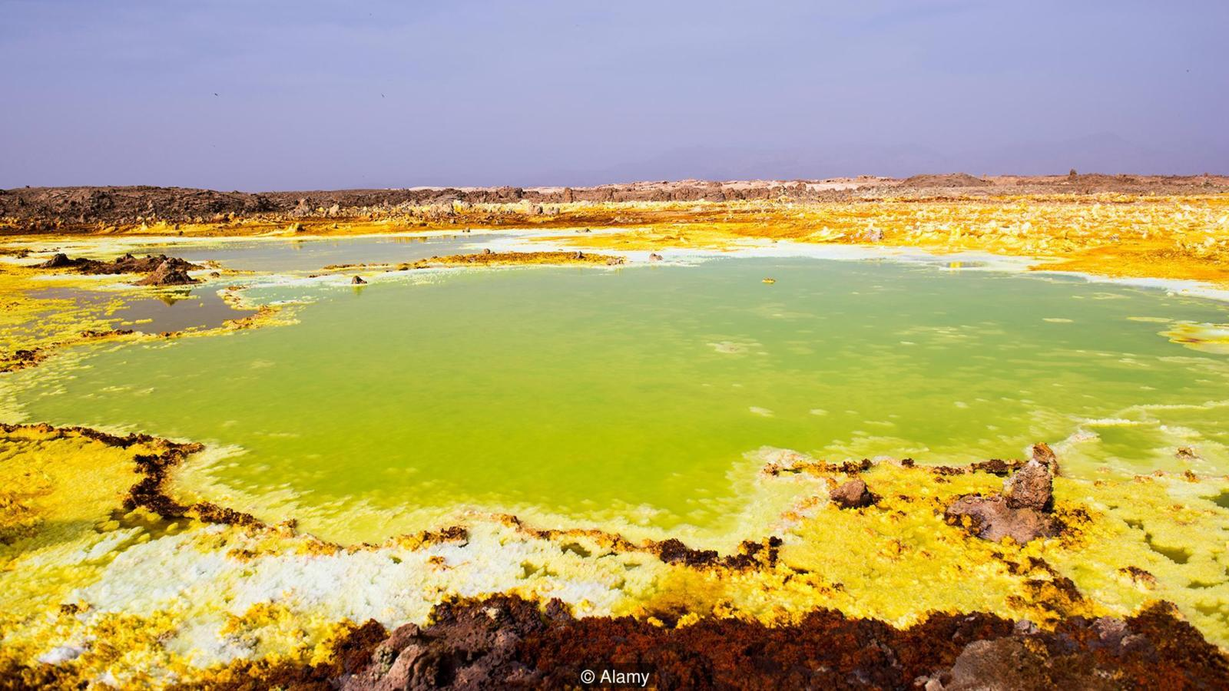

Slide 9
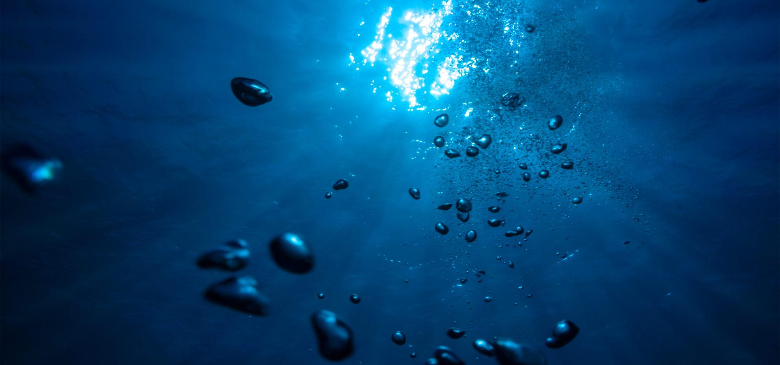

Slide 10
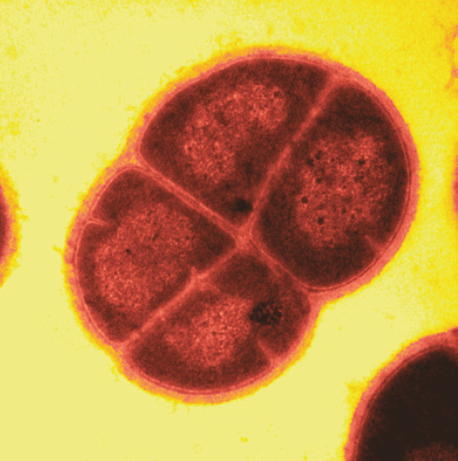

Slide 11
Onde buscar?
(Uma vez definido o que se buscar, agora é preciso saber onde)

Slide 12
O conceito de Habitabilidade

Slide 13
O conceito de Habitabilidade
Requisitos
Estrela de vida longa

Slide 14
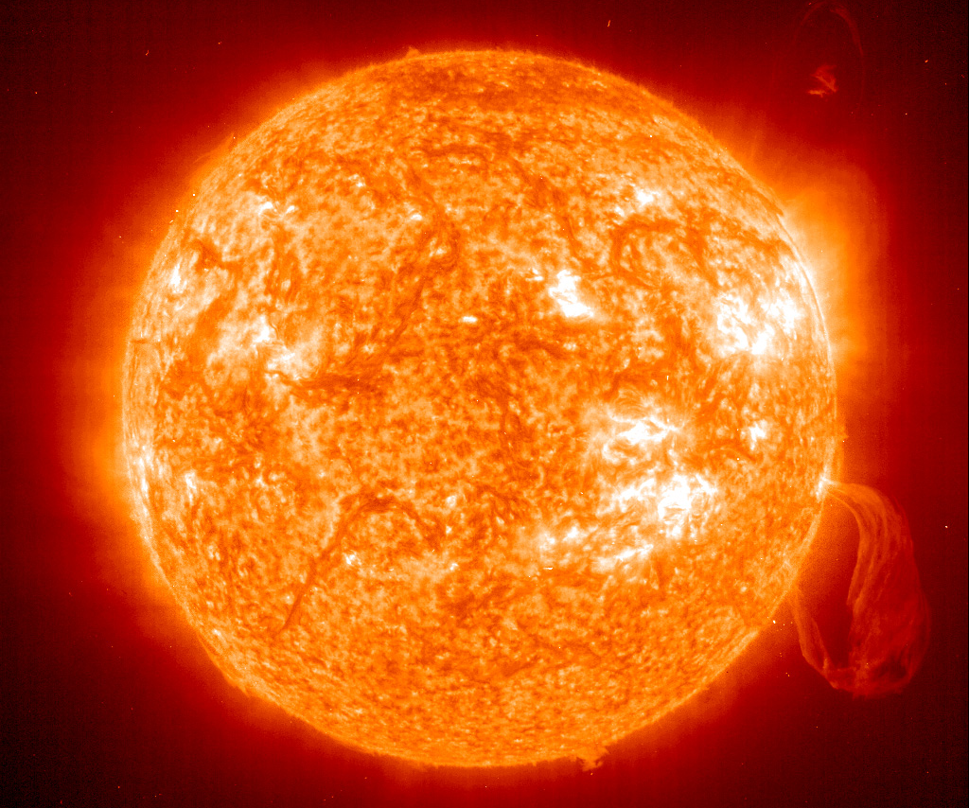

Slide 15
O conceito de Habitabilidade
Requisitos
Estrela de longa vida
Zona Habitável

Slide 16
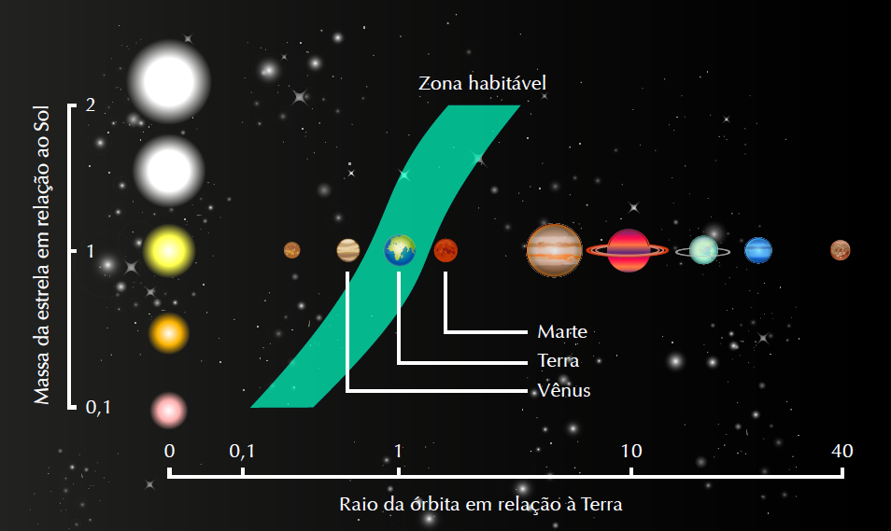

Slide 17
O conceito de Habitabilidade
Requisitos
Estrela de longa vida
Zona habitável
Planeta rochoso

Slide 18
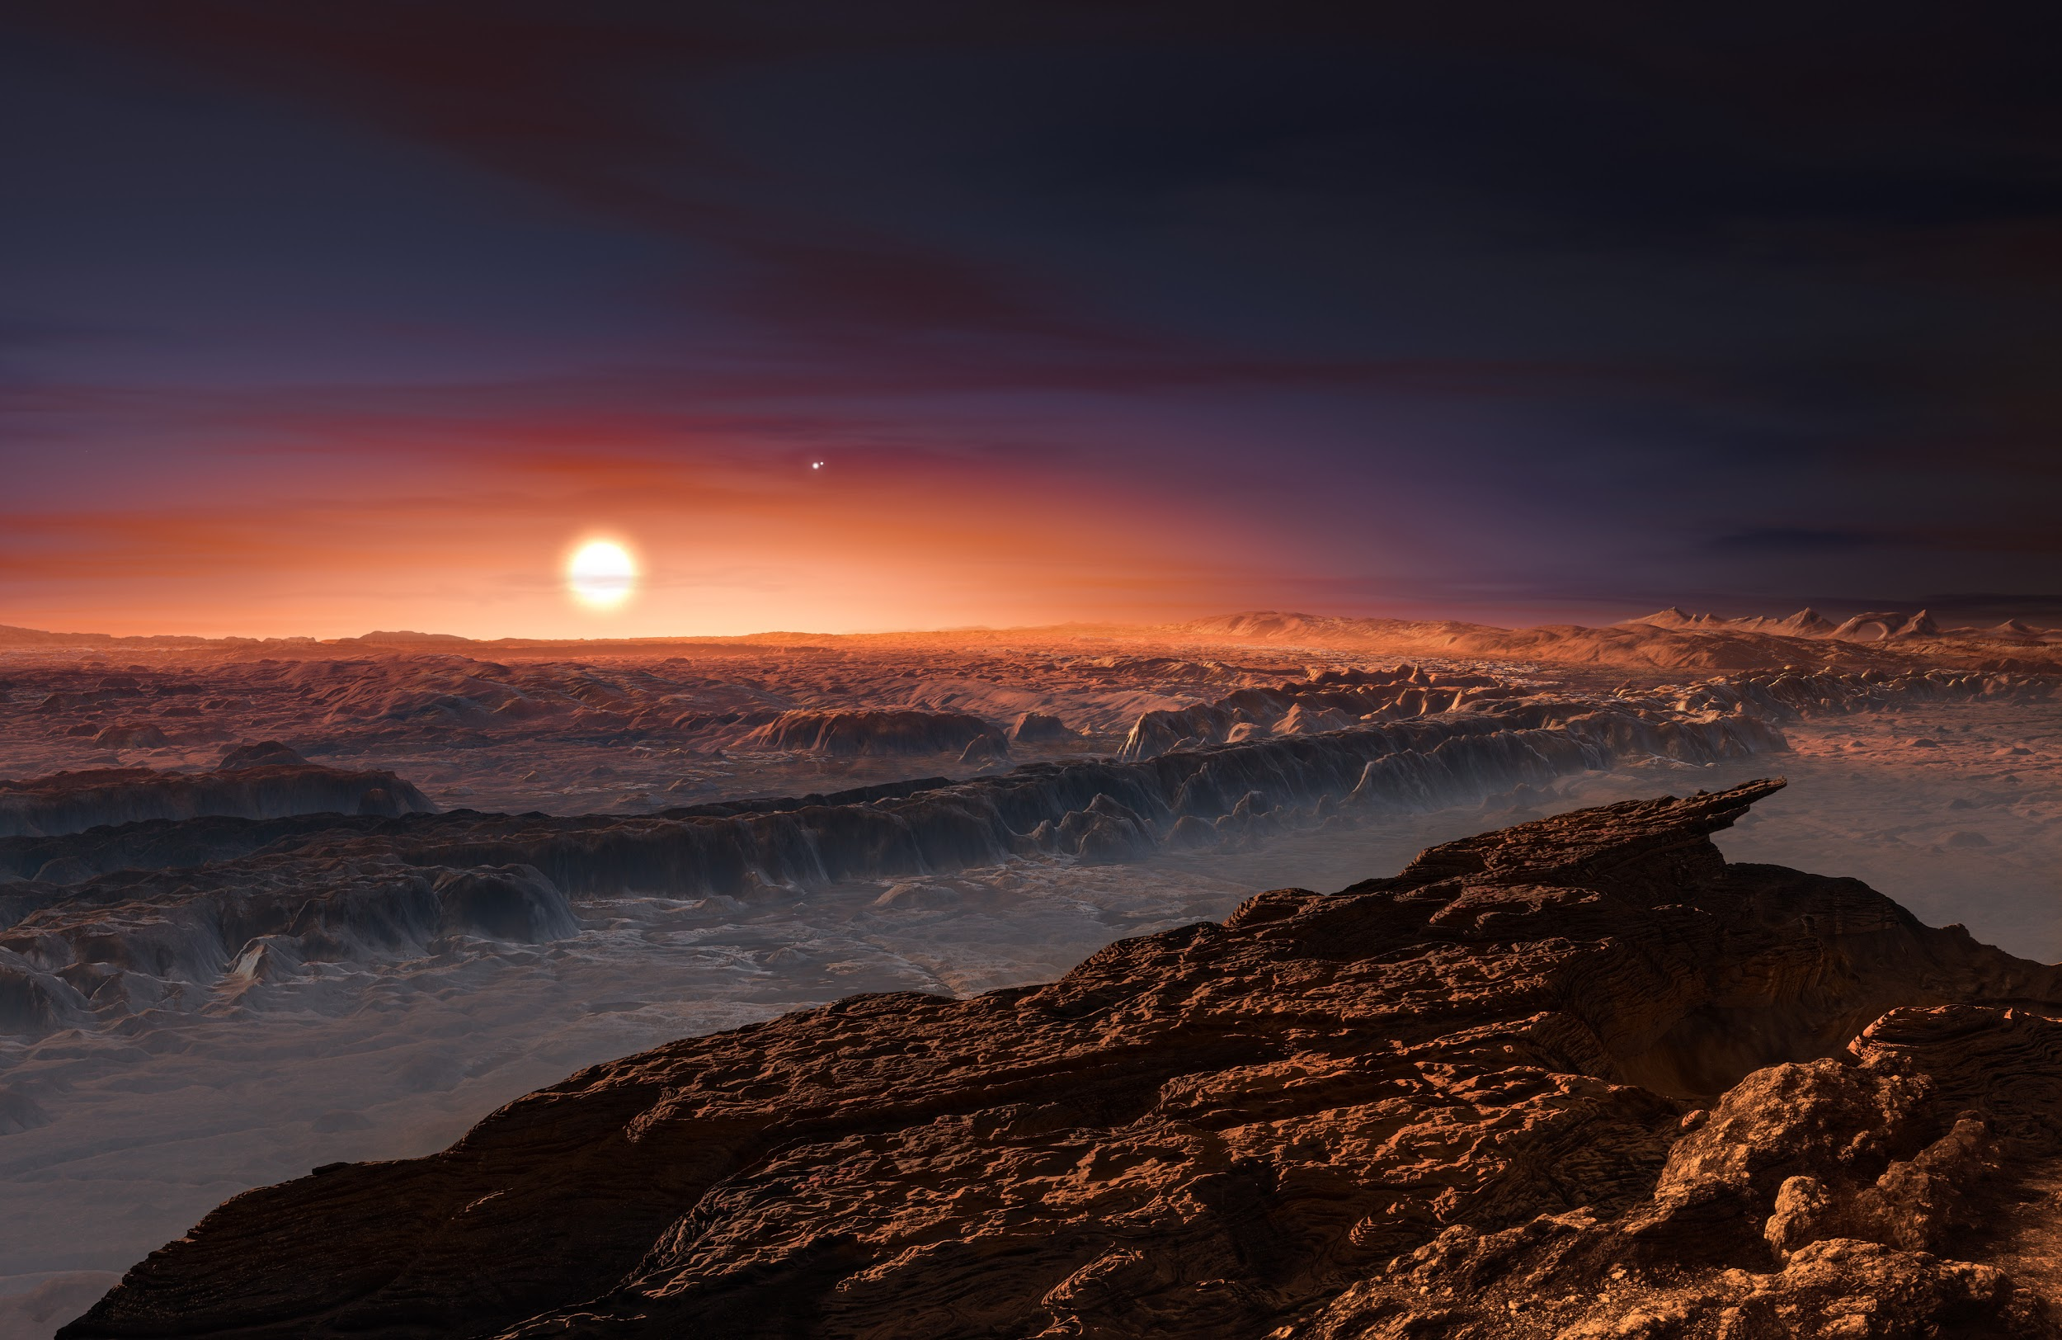
Proxima b

Slide 19
O conceito de Habitabilidade
Requisitos
Estrela de longa vida
Zona habitável
Planeta rochoso
Campo magnético

Slide 20
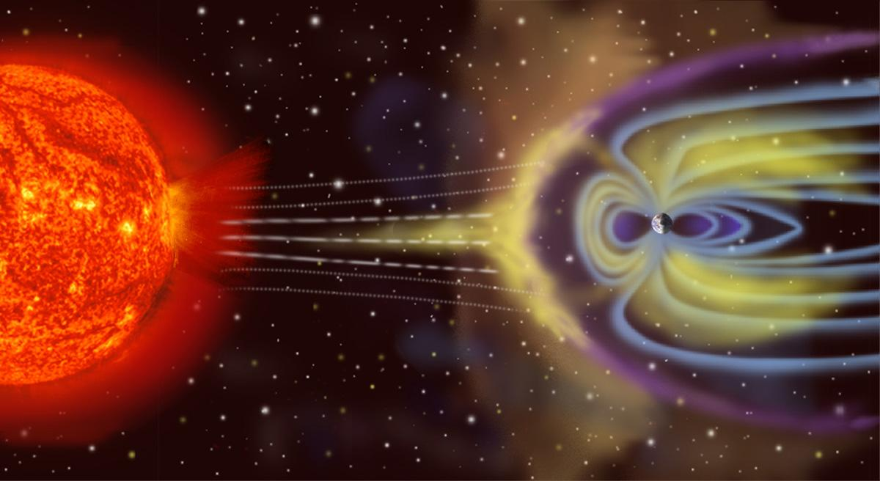

Slide 21
O conceito de Habitabilidade
Requisitos
Estrela de longa vida
Zona habitável
Planeta rochoso
Campo Magnético
Efeito estufa

Slide 22
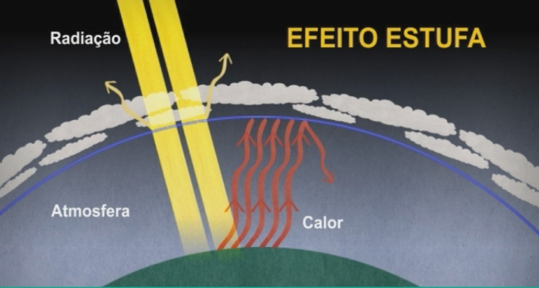

Slide 23
O conceito de Habitabilidade
Requisitos
Estrela de longa vida
Zona habitável
Planeta rochoso
Campo Magnético
Efeito estufa

Slide 24
Pode haver formas de vida
que sobrevivem à radiação extrema?
que não precisam de uma superfície rochosa?
que não necessitam de água liquida para sobreviver?

Slide 25
A BUSCA DE VIDA NO SISTEMA SOLAR

Slide 26
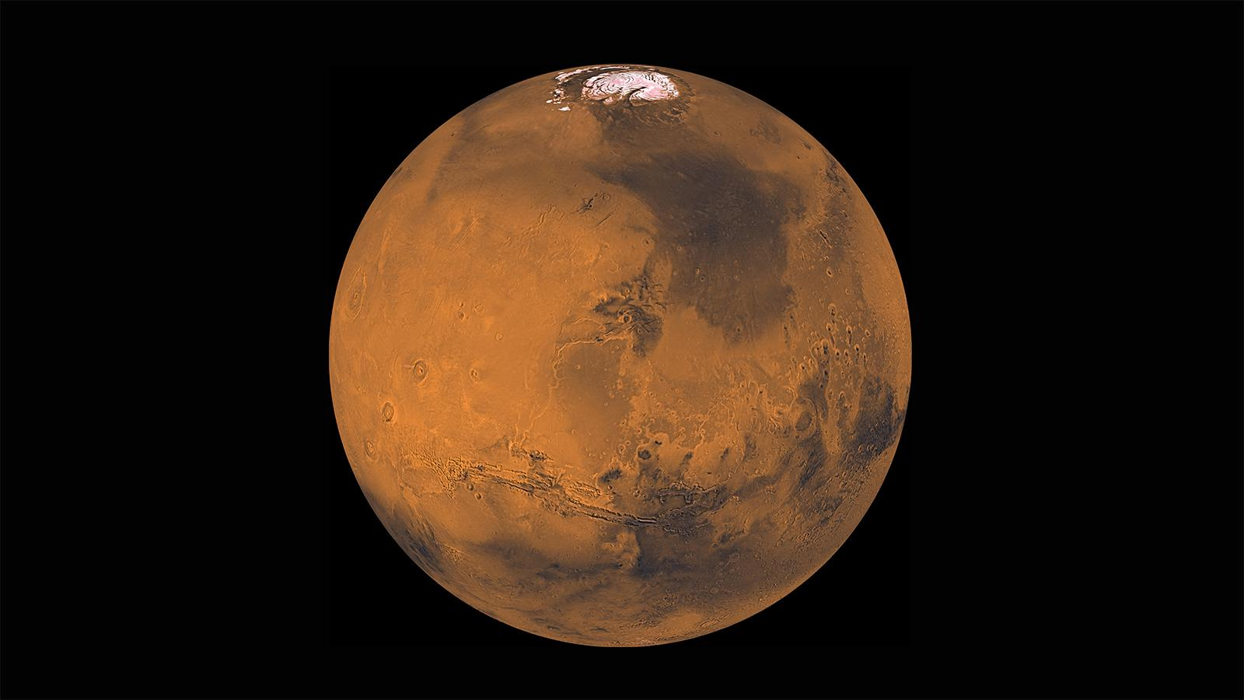
Marte
Água sólida no subsolo e nos polos
Água líquida no passado

Slide 27
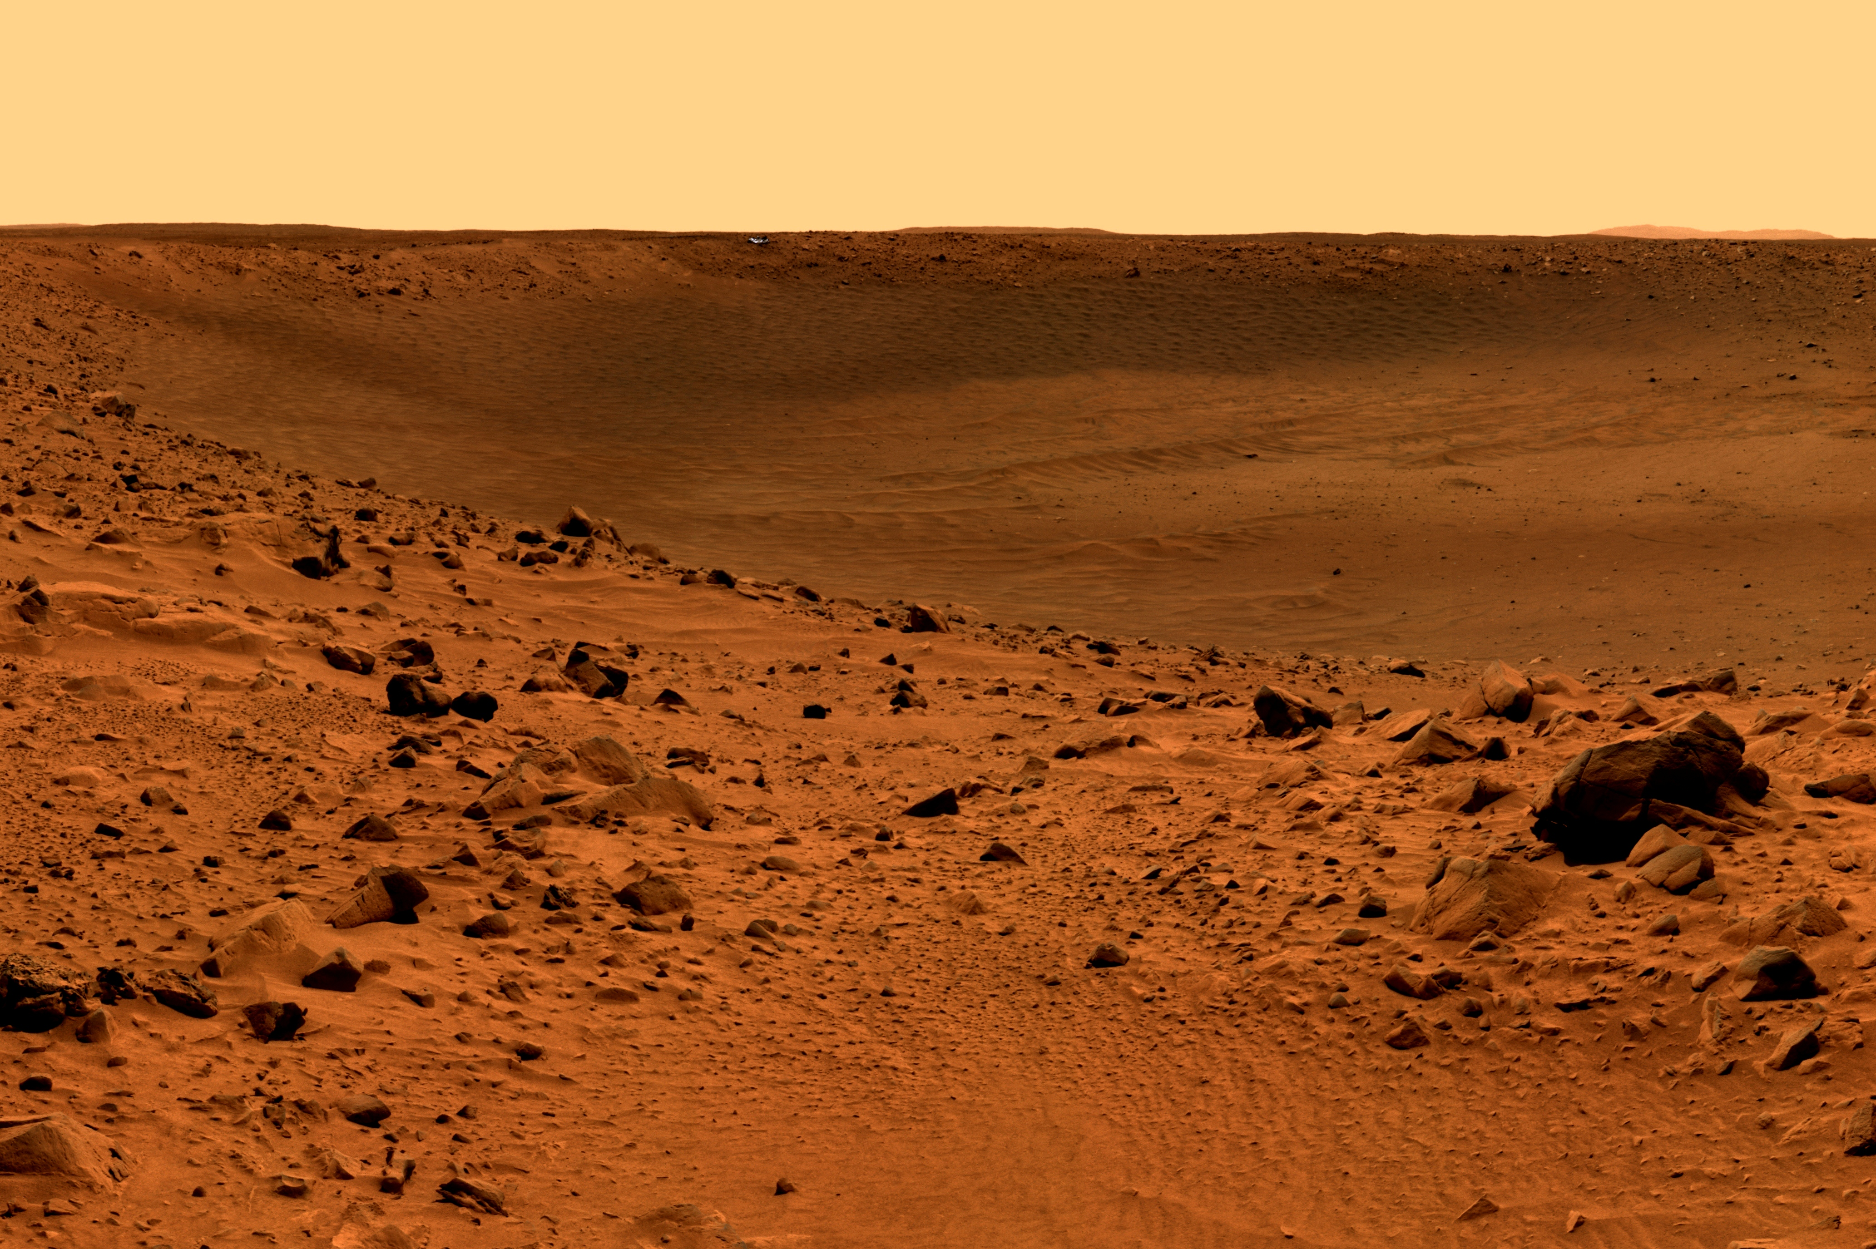

Slide 28
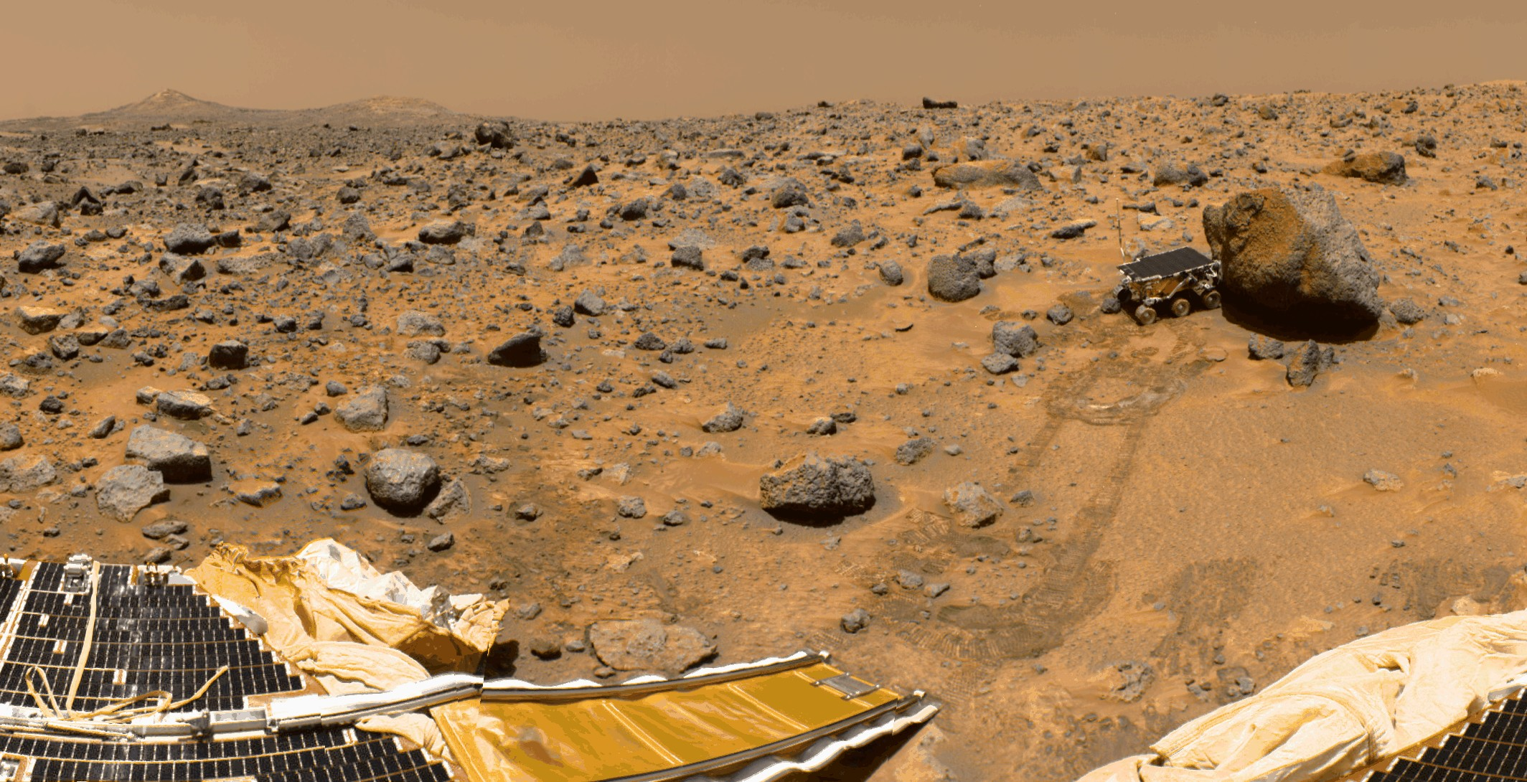

Slide 29
Europa
Oceano de água líquida abaixo de uma camada de gelo

Slide 30
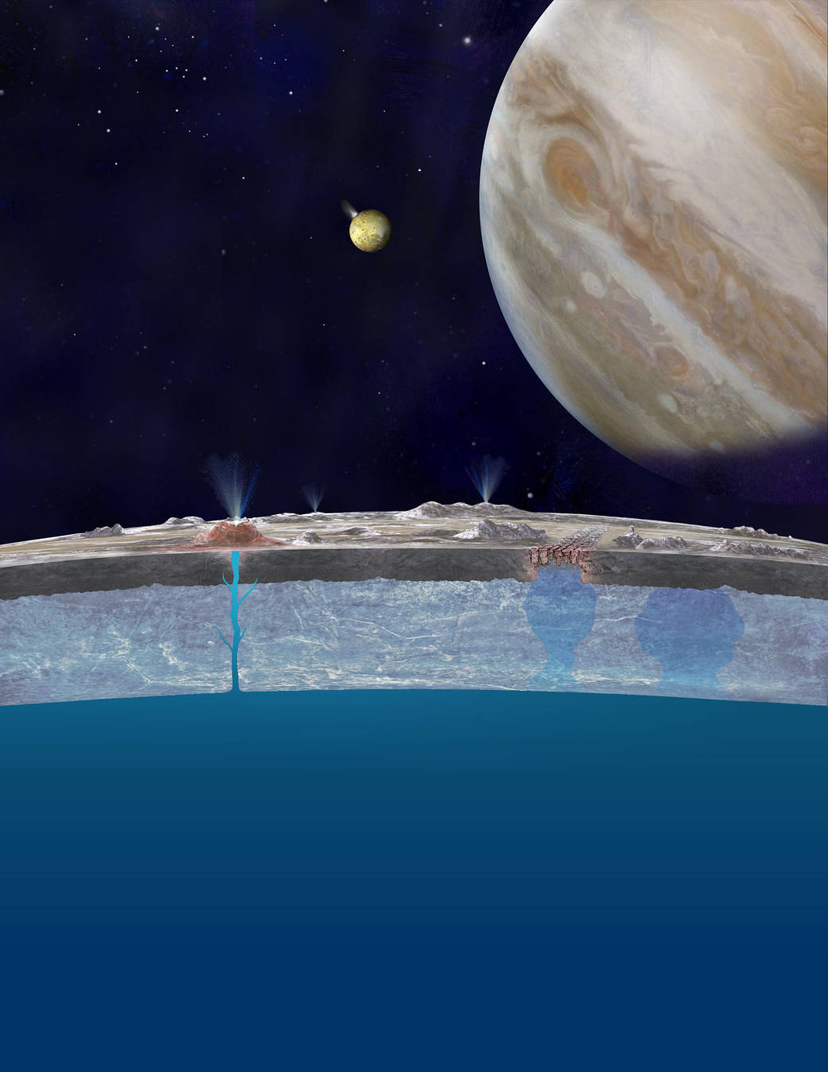

Slide 31
Europa
Oceano de água líquida abaixo de uma camada de gelo
Temperatura, pressão, pH e dos oceanos estão dentro dos limites capazes de suportar vida conhecida

Slide 32
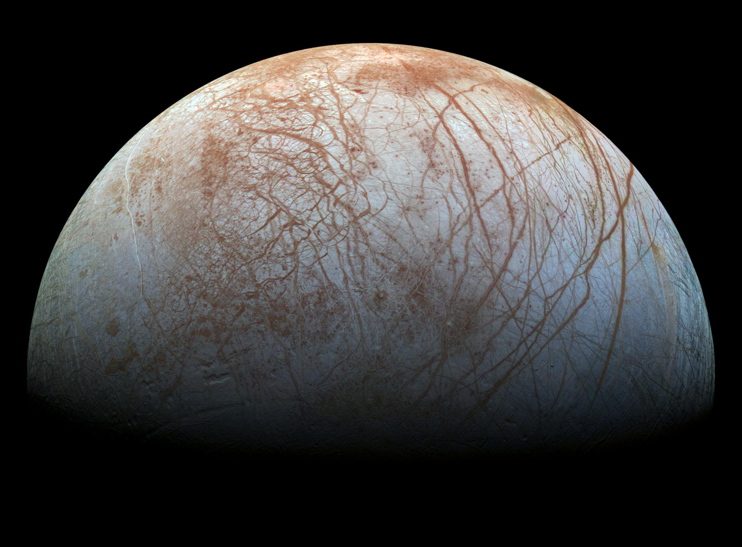

Slide 33
Titã
Único satélite com atmosfera densa

Slide 34
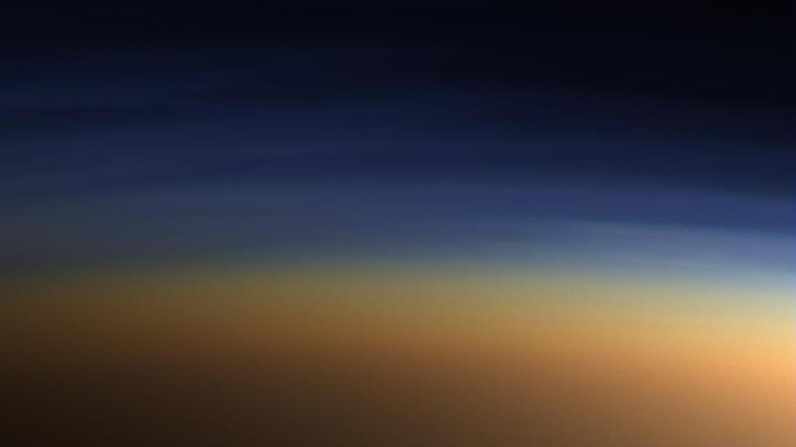
Cassini

Slide 35
Titã
Único satélite com atmosfera densa
Lagos de Hidrocarbonetos líquidos
Atividades hidrológicas

Slide 36
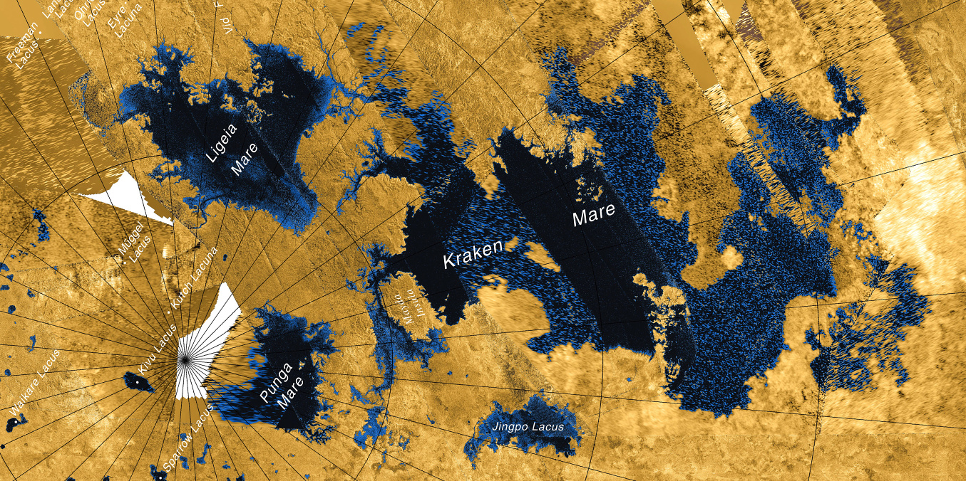

Slide 37
A BUSCA DE VIDA ALÉM DO SISTEMA SOLAR

Slide 38
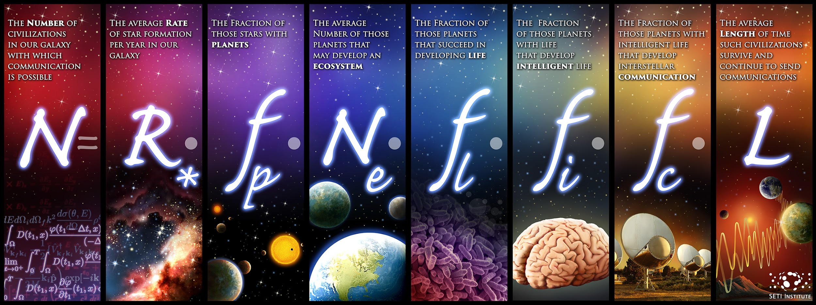
A Equação de Drake

Slide 39
A Equação de Drake
100.000 Civilizações Inteligentes

Slide 40
Cadê todo mundo???

Slide 41
Paradoxo de Fermi

Slide 42
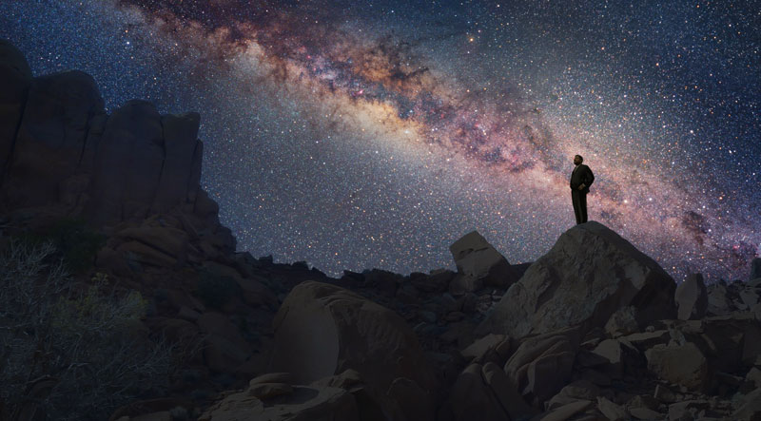
Hipótese 1
Nós estamos sozinhos

Slide 43
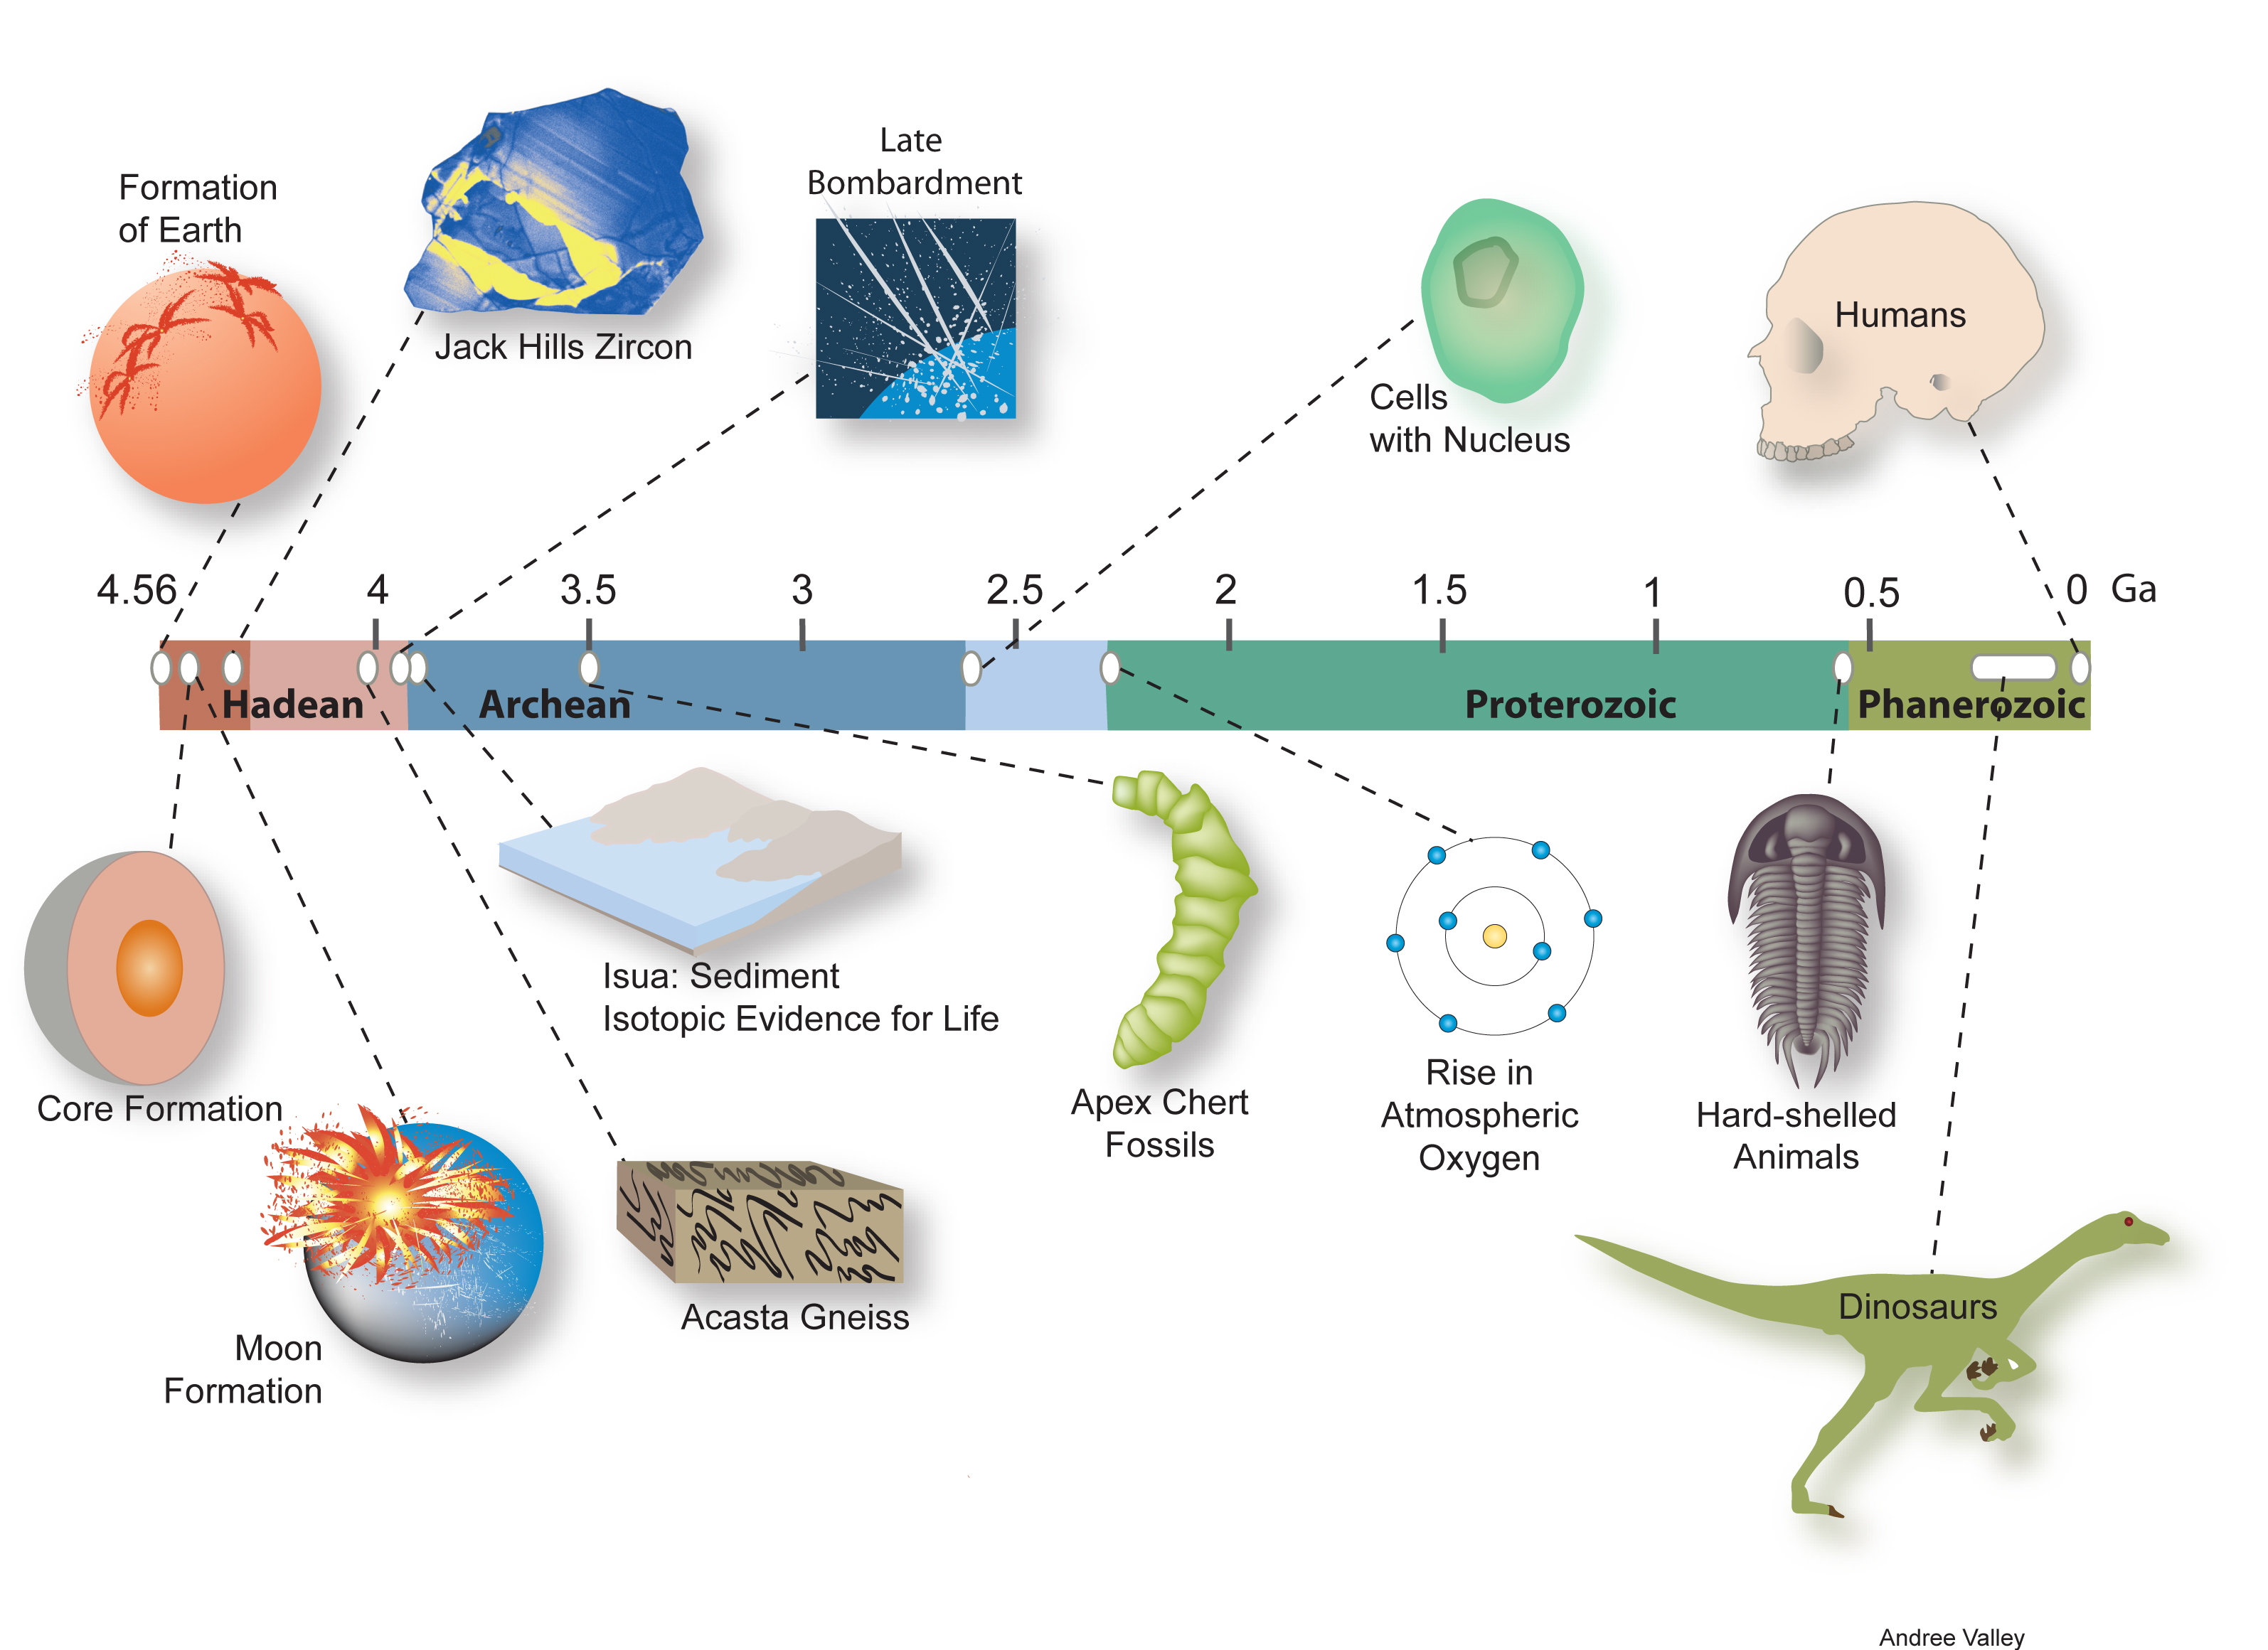
Hipótese 2
Nós já recebemos visitas no passado

Slide 44
Hipótese 3
Nossa galáxia está cheia de sinais, mas não conseguimos detectá-los

Slide 45
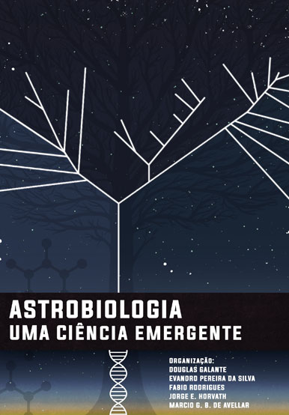
“Talvez consigamos encontrar indícios de vida extraterrestre, talvez não, mas o importante é que, neste caminho, estamos compreendendo melhor os processos naturais que permitiram que um fenômeno tão complexo, como a vida, tenha surgido e evoluído em nosso Universo.”

Slide 46
Referências
Astrobiologia: uma ciência emergente / Núcleo de Pesquisa em Astrobiologia. São Paulo. Tikinet Edição : IAG/USP, 2016.
WEBB, Stephen. If the Universe is teeming with aliens… Where is everybody?. Springer. 2014.
Núcleo de Pesquisa em Astrobiologia. http://www.astrobiobrazil.org/index.php/pt_br/
Astrobiologia: estudando a vida no Universo.
https://ruclip.com/video/FCZGWHRmOYs/astrobiologia-estudando-a-vida-no-universo.html
Astrobiology at NASA. https://astrobiology.nasa.gov/

Slide 47
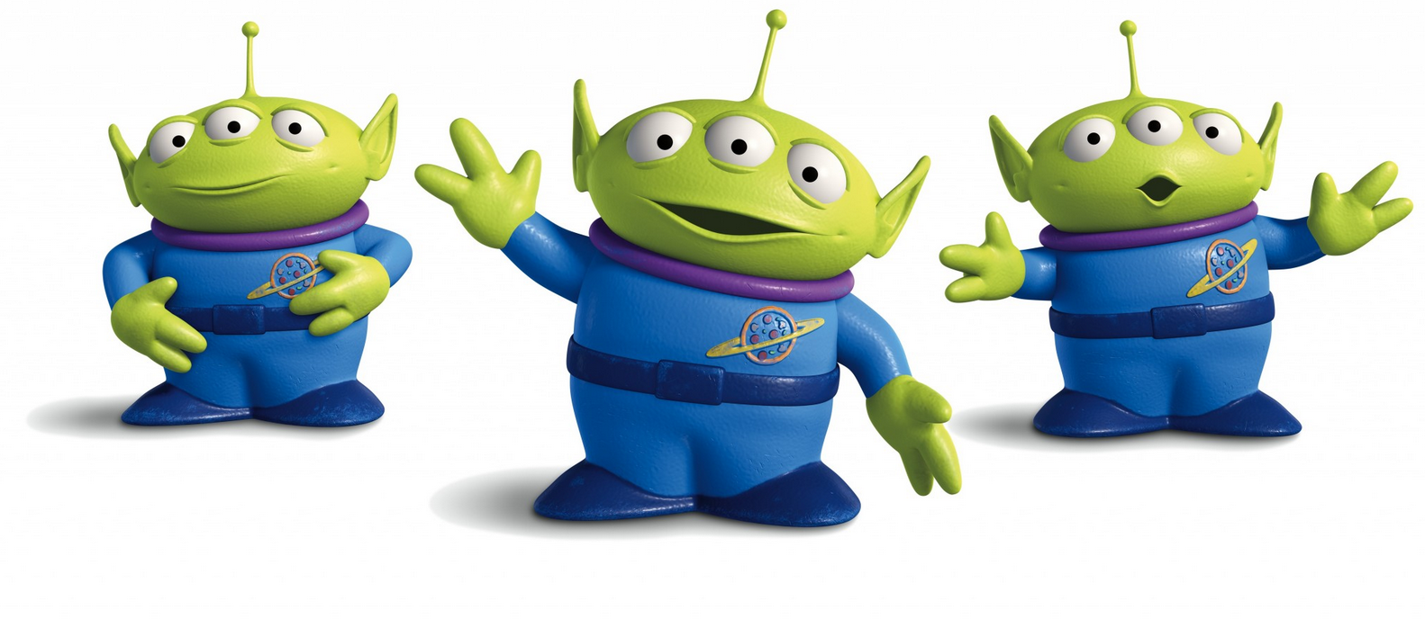
Muito obrigado!
Artur Negrini Vicente
E-mail: arturnegrini@gmail.com

